Slide 1
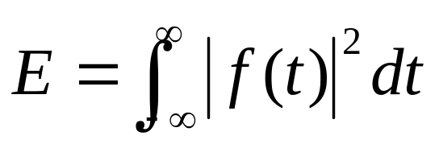
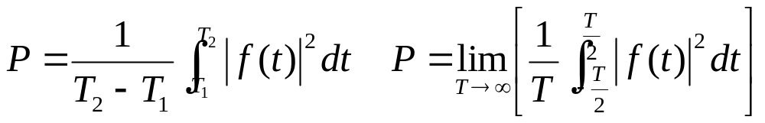
十、相关、能量谱与功率谱
几个概念
1. 能量信号（能量有限信号）：信号的归一化能量为信号电压（或电流）加到1Ω电阻上所消耗的能量。
功率信号：信号电压（或电流）加到1Ω电阻上所消耗的功率。

Slide 2
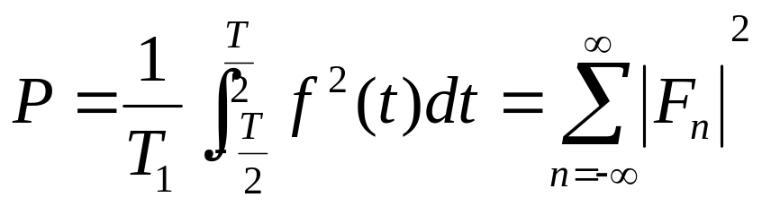
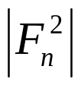
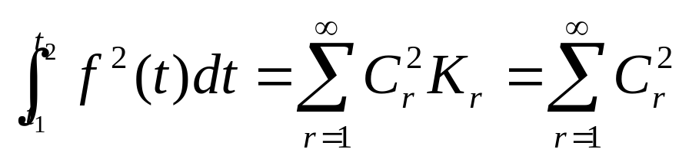
2、帕塞瓦尔定理：
指数展开：
周期信号f(t)的平均功率等于f(t)在频域内各频率（谐波）分量之和；时域和频域能量守恒。
称作周期信号f(t)的离散功率谱。
一般情形：

Slide 3
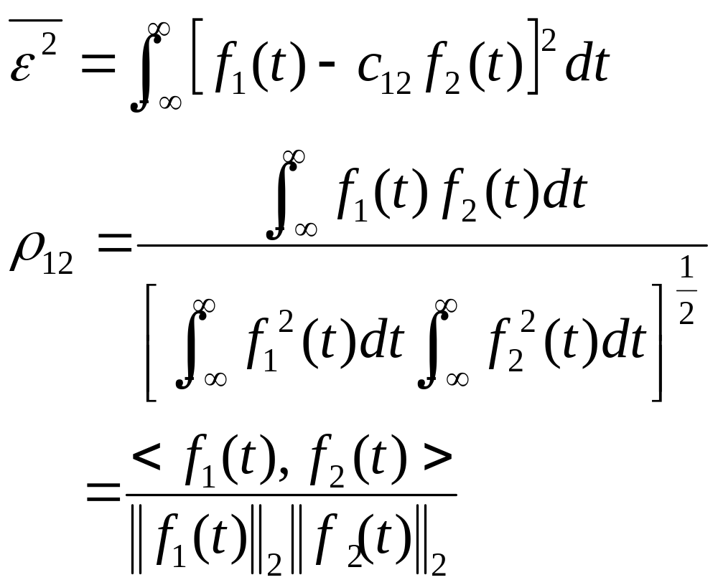
3、相关函数与相关系数
如何对信号的相似程度进行统一的描述？
相关系数：
相关系数从信号之间能量误差的角度描述了信号的相关特性。

Slide 4
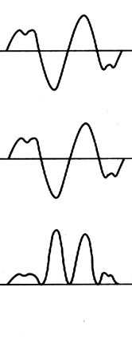
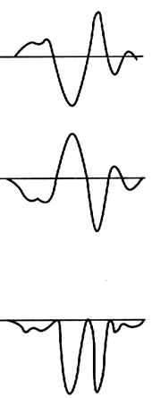
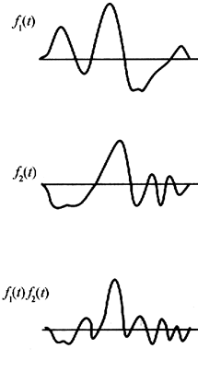
相关系数的内在含义：

Slide 5
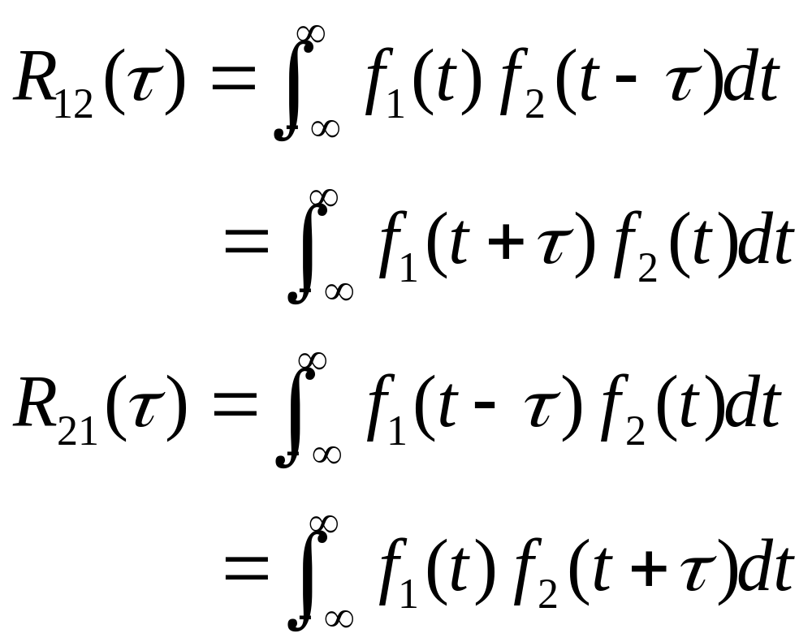
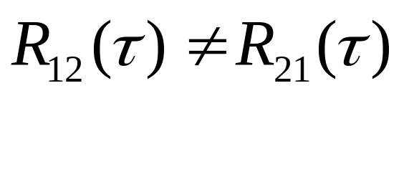
相关函数：研究两个信号在时移过程中的相关性
能量有限信号：

Slide 6
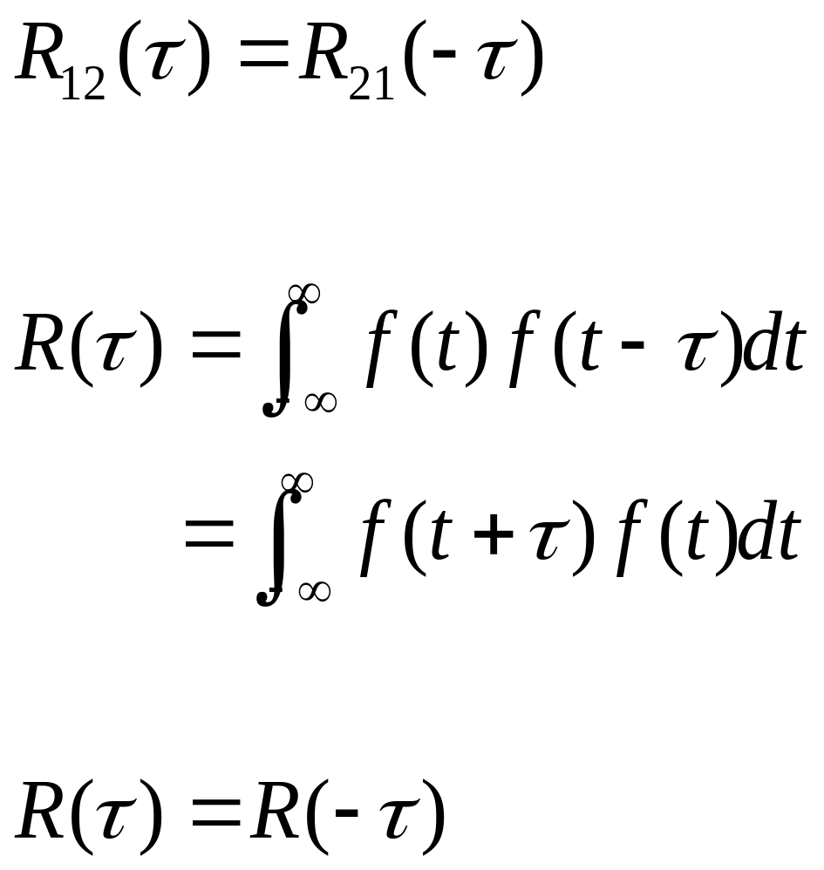
相关函数的性质：
自相关函数：
自相关函数的性质：

Slide 7
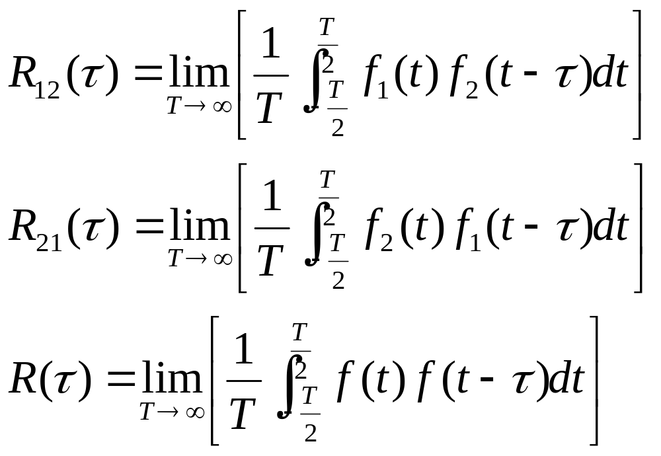
功率有限信号的相关函数与自相关函数：

Slide 8
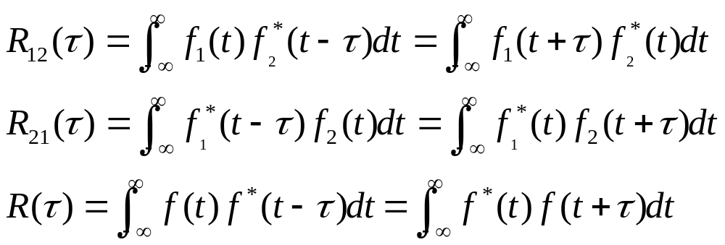
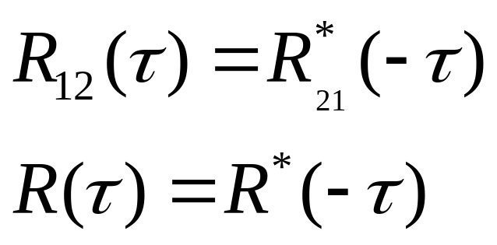
能量有限的复函数信号的相关函数与自相关函数：
性质：

Slide 9
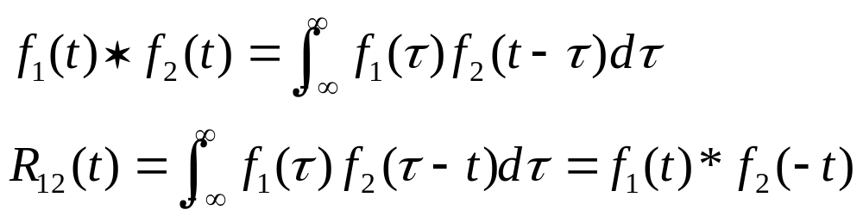
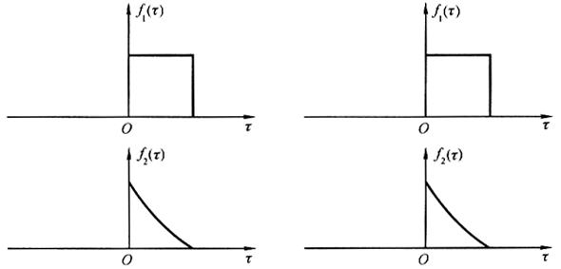
4、相关与卷积的比较

Slide 10
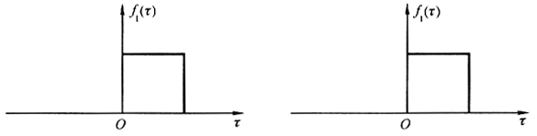
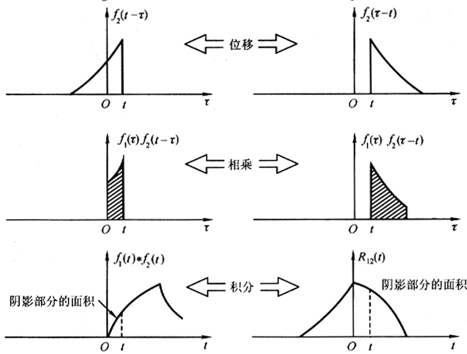
两个信号为实偶函数时，卷积与相关完全相同。

Slide 11
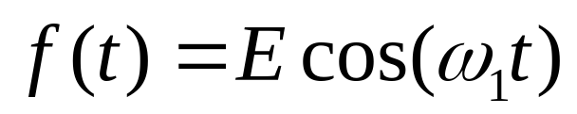
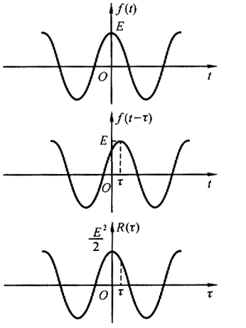
例6-3 求周期余弦信号 的自相关。
周期信号的自相关函数仍是周期函数，而且周期相同。

Slide 12
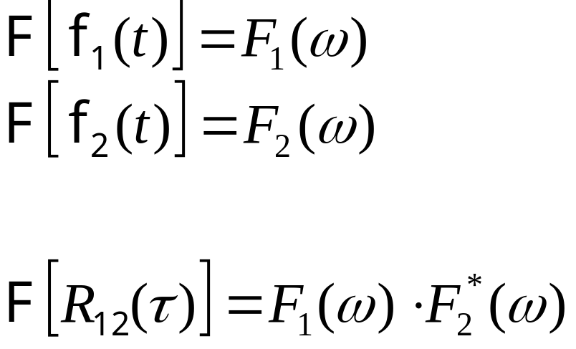
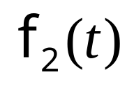
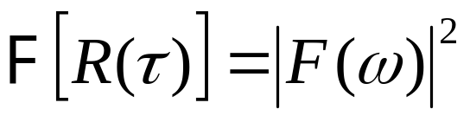
5、相关定理
若已知：
则：
为实偶函数，相关定理与卷积定理一致。
对于自相关函数，它的信傅立叶变换等于原信号幅度谱的平方。
自相关函数的傅立叶变换等于原信号幅度谱的平方。

Slide 13
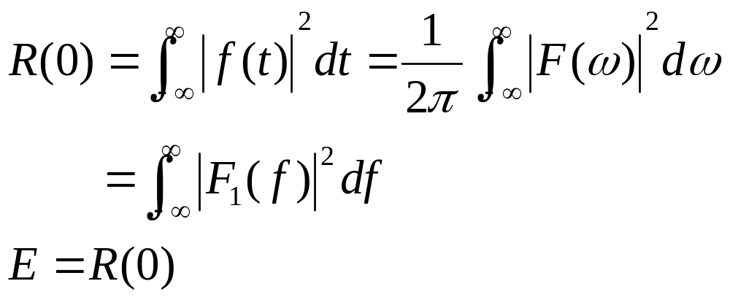
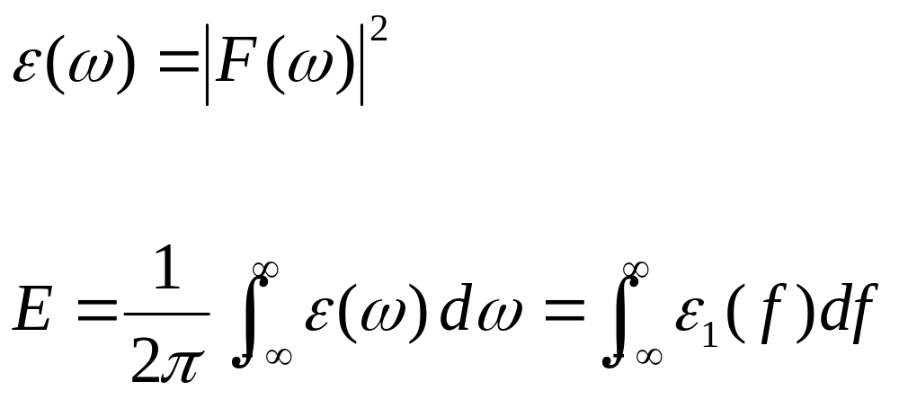
6、能量谱
能量：
能量谱密度：
（能谱）

Slide 14
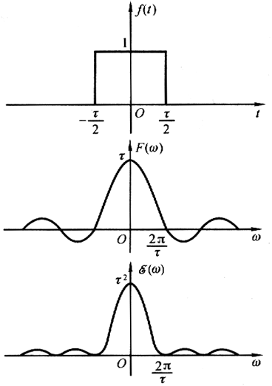
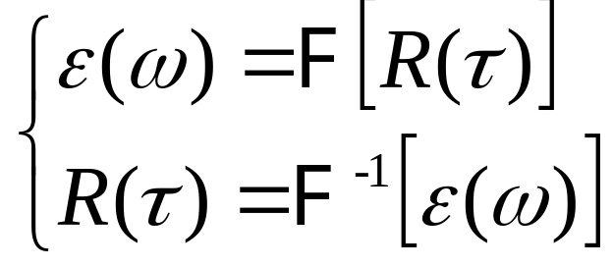
矩形脉冲信号的能谱：
能谱函数与自相关函数
是一对傅立叶变换

Slide 15
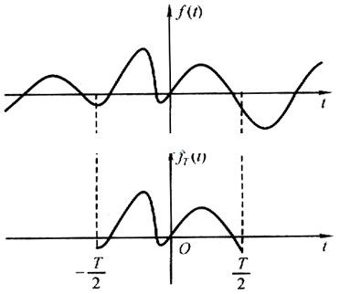
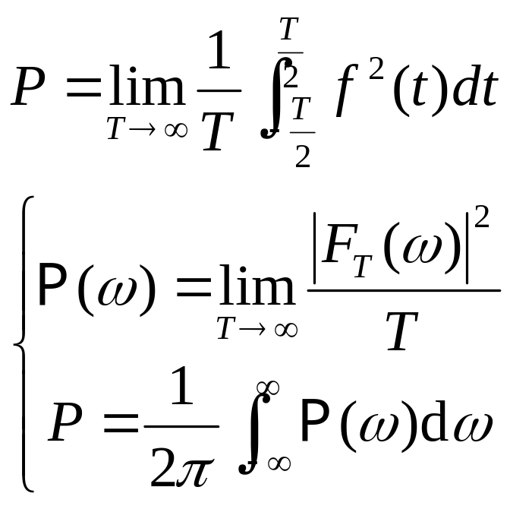
7、功率谱
功率谱表示单位频带内信号功率随频率的变化情况，即反映了信号功率在频域的分布状况。

Slide 16
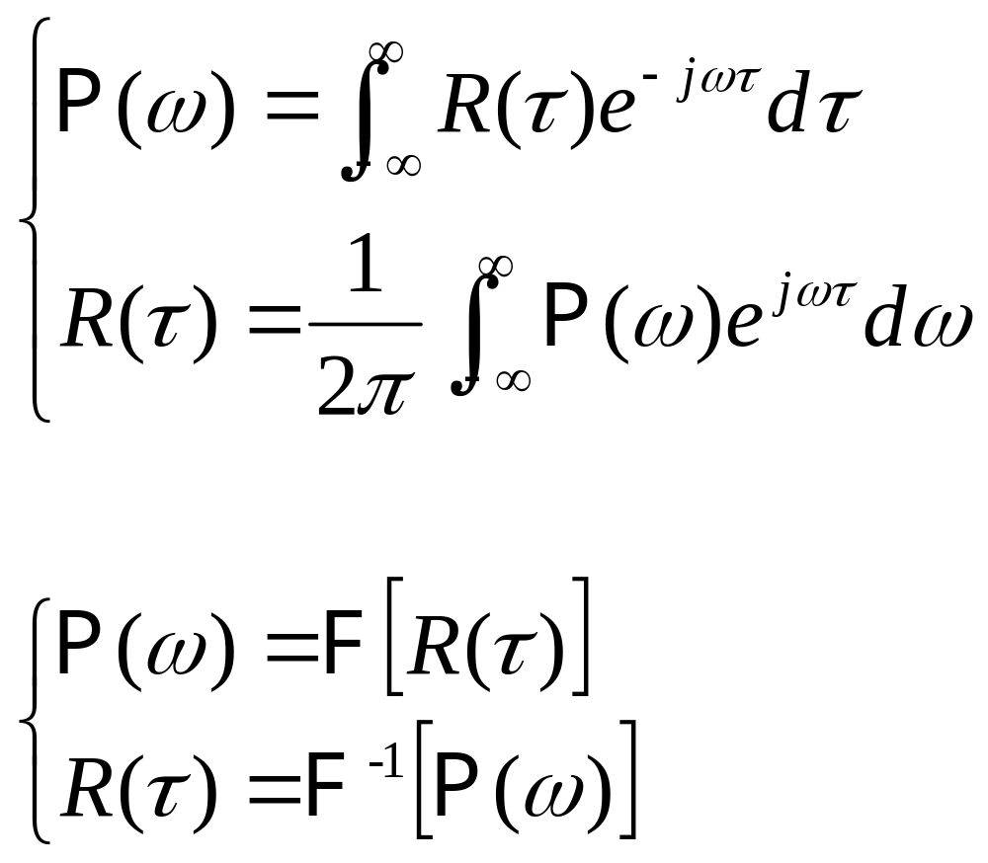
信号的功率谱函数与自相关函数的关系：
功率有限信号的功率谱函数与自相关函数是一对傅立叶变换。
维纳-欣钦关系：

Slide 17
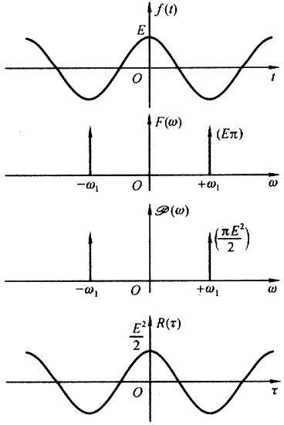
例6-4：求周期余弦信号 功率谱

Slide 18
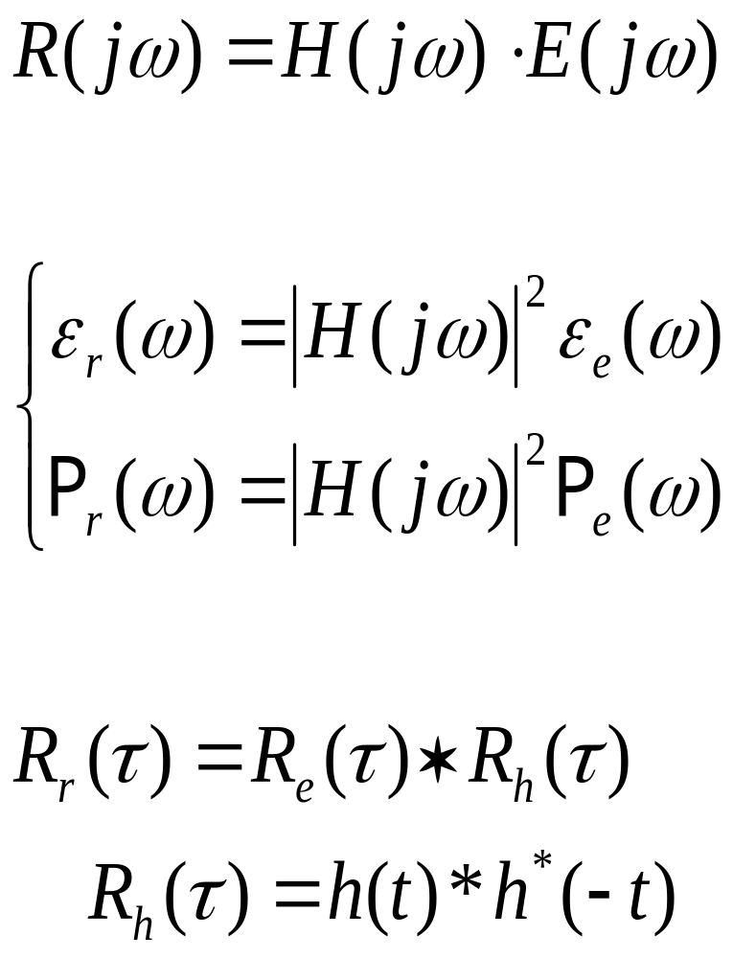
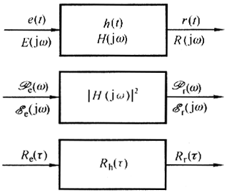
线性系统的相关函数、能量谱和功率谱分析

Slide 19
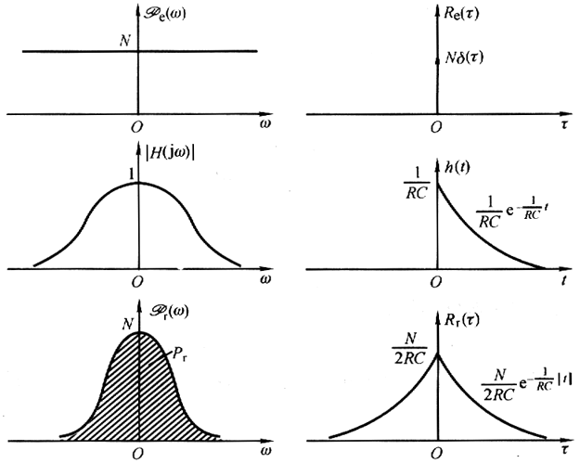
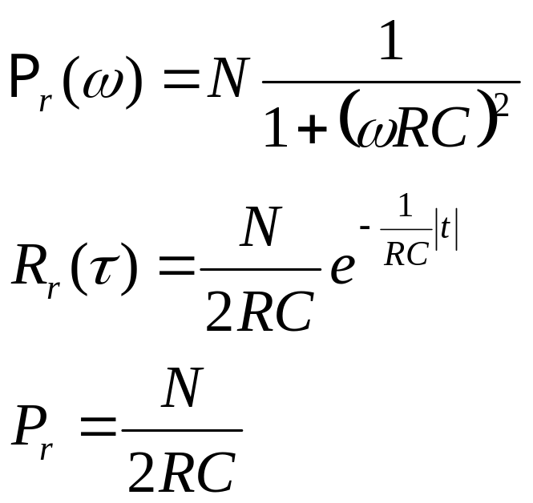
例6-5
功率谱密度为N的白噪声通过RC低通网络，求输出的功率谱、自相关函数、平均功率。

Slide 20
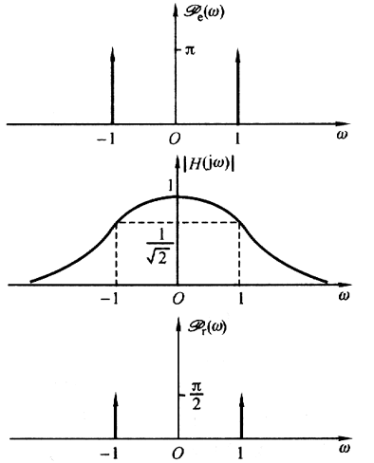
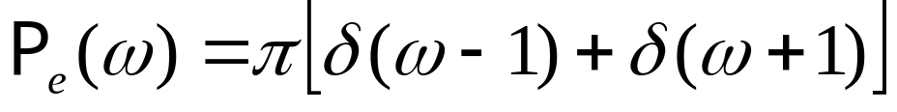
例6-6: 激励函数的功率谱为
作用于R=1Ω，C=1F
的RC低通滤波器，
求功率谱、平均功率。
作业：6-16、6-17（1）、（2）、（3）

Slide 21
第三章小结：
连续周期信号的傅立叶级数
傅立叶变换
周期信号的傅立叶变换
卷积定理
抽样定理
连续系统的频域分析
系统的无失真传输
从抽样信号恢复连续时间信号
傅立叶变换在通信系统中的应用
相关、能量谱与功率谱

Slide 22
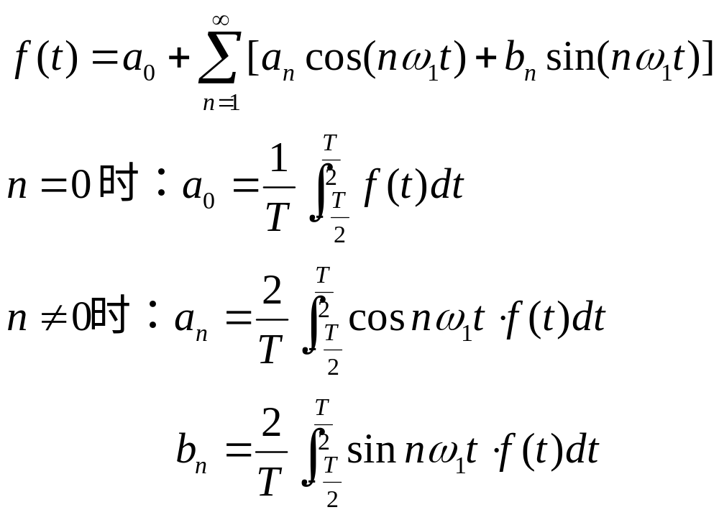
一、连续周期信号的傅立叶级数
展开正弦和余弦三角函数：

Slide 23
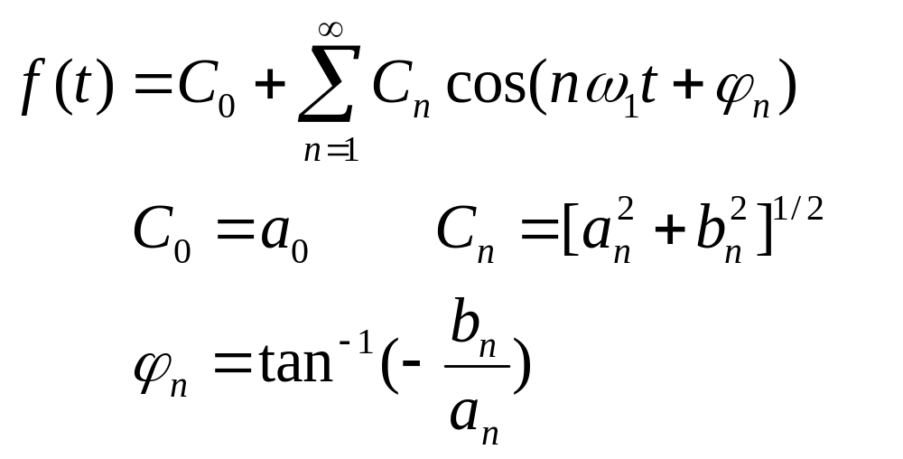
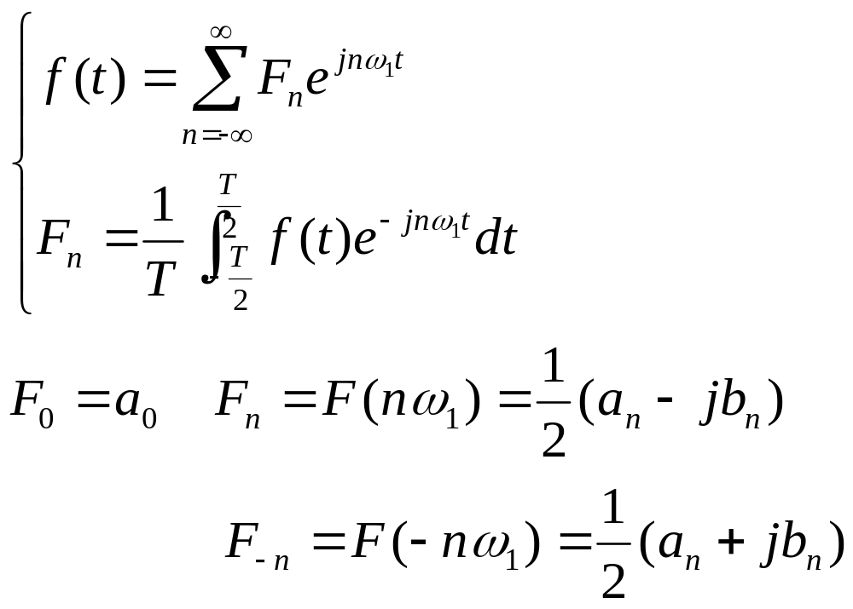
展开成余弦
三角函数：
展开成
指数函数：

Slide 24
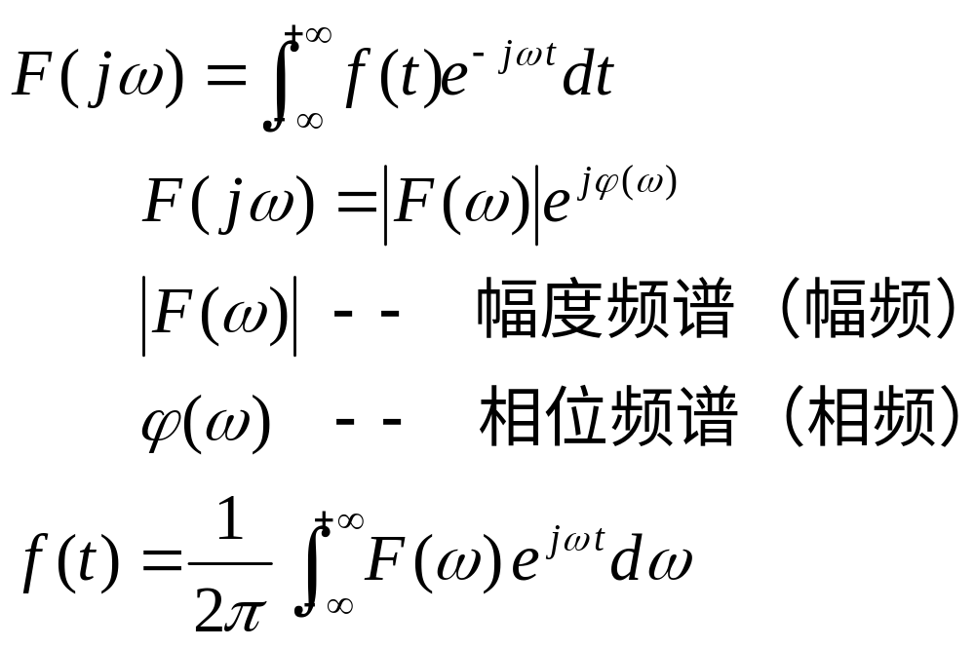
二、傅立叶变换
傅立叶变换对
F(jω) 的意义：频率谱密度函数

Slide 25
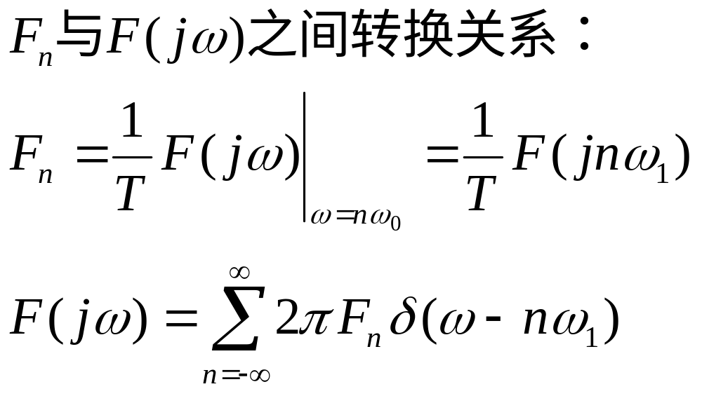
几个典型信号的傅立叶变换
矩形脉冲、冲激信号、阶跃信号……
傅立叶变换的性质
对称性、尺度变换特性、时移特性、频移特性……
周期信号的傅立叶变换
卷积定理： 时域卷积定理、频域卷积定理

Slide 26
三、周期信号的傅立叶变换

Slide 27
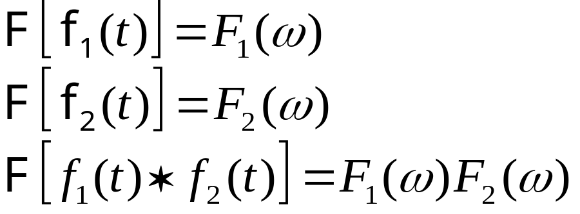
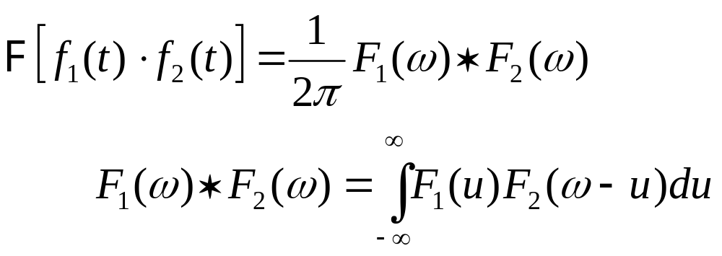
四、卷积定理

Slide 28
五、抽样定理
时域抽样定理：一个频谱受限的信号f (t)，如果频谱只占据- ω_{m} ~ + ω_{m}的范围，则信号可以用等间隔的抽样值唯一地表示。而抽样间隔必须不大于1/ 2f_{m}，或者说，最低抽样频率为2f_{m}。
柰奎斯特（Nyquist）频率：f_{s} =2f_{m}
柰奎斯特（Nyquist）间隔： T_{s} = 1/ 2f_{m}

Slide 29
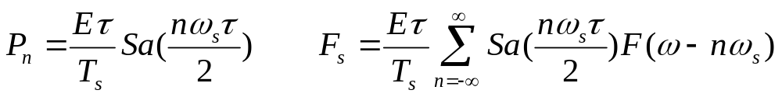
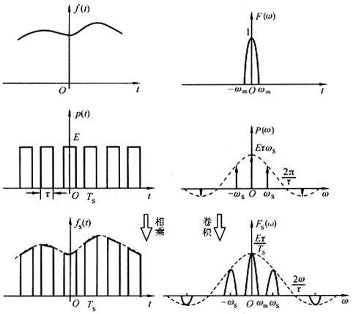
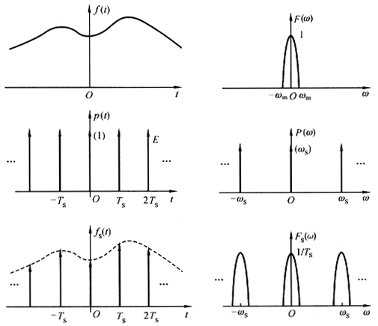
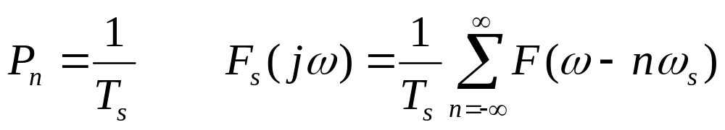

Slide 30
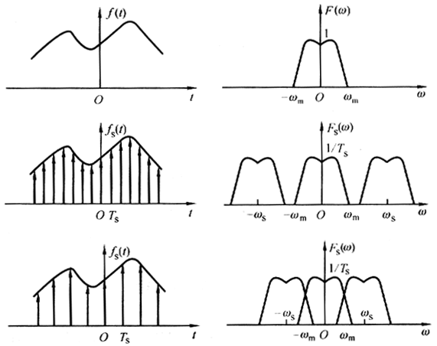
连续信号
与频谱
抽样信号与
频谱（不混叠）
抽样信号与
频谱（混叠）

Slide 31

六、连续系统的频域分析
e(t)
r(t)
线性时不变电路LTI h(t) H(jω)
R(jω)
E(jω)
物理意义:系统改变了激励信号频谱,对信号的各频率分量加权,某些频率分量增强,某些频率分量削弱或不变,且每个频率分量在传输过程中产生各自的相移。

Slide 32


七、系统的无失真传输
信号的无失真传输
“群延时”的概念：
时间窗与频带的关系：
佩利（Paley）—维纳（Wiener）准则：
( 物理可实现的必要条件)
结论：理想低通、高通、带通带阻均是物理不可实现的。

Slide 33
八、从抽样信号恢复连续时间信号
数字录音机系统
计算机控制与存储
放大
滤波
A/D
D /A
低通
功放
从零阶抽样保持信号中恢复连续时间信号
从一阶抽样保持信号中恢复连续时间信号

Slide 34
九、傅立叶变换在通信系统中的应用
振幅调制与解调
脉冲编码调制（PCM）

Slide 35
十、相关、能量谱与功率谱
概念：相关、能量谱、功率谱
通过线性系统的相关、能量谱及功率谱的分析

